Slide 1
Numerical Analysis for Materials
Lim Beom Hwan

Slide 2
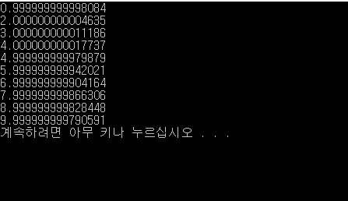
1번 문항
0.00001을 백만 번 더하면서 매 십만 번째 마다 결과를 출력하시오
변수 i를 double로 선언
I를 0.00001에서 0.00001씩 더함, ->10이하 까지
반복문에 다른 변수 j++
J로 더해진 횟수 카운트
변수 i가 정수가 될 때마다 출력하려 했으나 오류로 실패

Slide 3
2번 문항
1을 백만 번 더하면서 매 십만 번째 마다 결과/100000을 출력하시오
변수 i를 double로 선언
I++, I가 100만 이하 까지
변수 j=10만
i/j==1일 때 출력 후
J에 10만을 더함
오류 없이 원하는 값 출력 성공

Slide 4
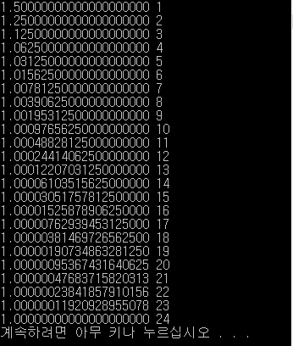
3번 문항-1
현재 사용하고 있는 컴퓨터가 single precision에서 구분할 수 있는 수의 정밀도가 어느 정도인지 프로그램을 짜서 확인하고, 이 system이 몇 개의 bit로 가수를 표현하는지 판정하시오.
I=1와 j=0.5를 각각 float로 선언 (single)
I에 j를 더한 값을 출력, 횟수+시 j에 ½ 곱함
I==1일 때 반복문 종료
24번째에서 멈춤 -> 23bit 체제
½의 23제곱까지 표현 가능

Slide 5
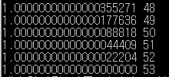
3번 문항-2
현재 사용하고 있는 컴퓨터가 single precision에서 구분할 수 있는 수의 정밀도가 어느 정도인지 프로그램을 짜서 확인하고, 이 system이 몇 개의 bit로 가수를 표현하는지 판정하시오.
같은 프로그램에서 float를 double로 선언
53번째 결과값이 나옴 -> 52bit체제
0에서 ½의 제곱을 더하는 알고리즘
54번 까지 출력됨
53번 : ½의 53승 제곱을 더해짐. 이유는?

